Slide 1
Основи на CSS
Или как да създаваме красиви страници

Slide 2
За какво служи CSS
Описание на стиловете на една страница
Създаден с цел да отдели визуалното представяне от съдържанието
Използва се в абсолютно всяка уеб страница
Отговаря за размери, отстояние, шрифтове, цветове, разположение на страницата
Може да стилизира различно за различните утройства

Slide 3
Как да използваме css
Css като html атрибут
Css като част от страницата
Css като отделен файл
Предпочитан подход

Slide 4

CSS начин на използване демо

Slide 5
CSS Селектори
Начин по който html и CSS работят заедно
Определят върху кой точно елемент да се приложи стилът
tag селектор
Id селектор
Class селектор

Slide 6

CSS Селектори демо

Slide 7
Други css селектори
Комбинация от tag и клас или от tag и id: p.my-class, p#first-id
Вложен селектор: body div
Селектор *
Селектор за директни деца: div > p
Селектор за съседни елементи: img + div
Селектор за атрибути: input[type="button"]
Информация за останалите css селектори може да намерите тук:
http://www.w3schools.com/cssref/css_selectors.asp

Slide 8
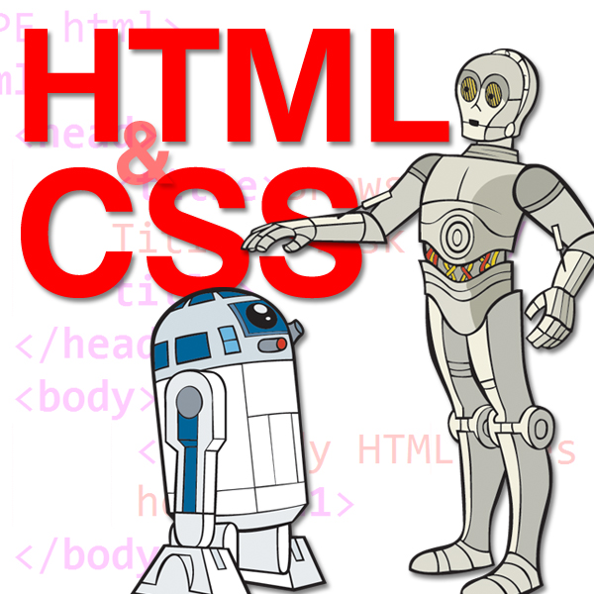
Други Css селектори демо

Slide 9
Css стойности
Всички стойности представляват двойки ключ стойност
Някой css стойности важат за всички елементи, други са предназначени за определен тип такива
Css може да определя – отстояние, цвят, размери, граници, шрифт, формат и др.

Slide 10
Css стойности за цвят
Видове стойности
Видове цветове
Добри практики

Slide 11
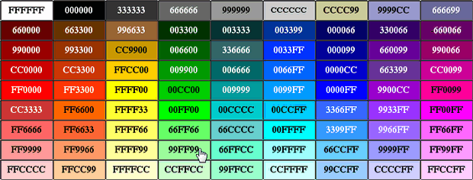
CSS Цветове Демо

Slide 12
CSS РАЗМЕРИ НА ЕЛЕМЕНТИТЕ
МЕРНИ ЕДИНИЦИ
WIDTH, HEIGHT, MARGIN, PADDING, BORDER, РАЗМЕР НА ШРИФТА
КАК ДА МЕНЪЖИРАМЕ ПРАВИЛНО РАЗМЕРИТЕ

Slide 13
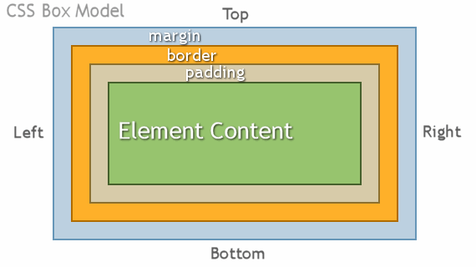
Box модел

Slide 14
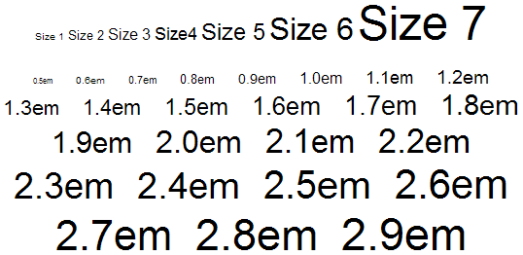
CSS Размери Демо

Slide 15
CSS за стилизиране на текст
Font-size – определя размера на шрифта
Font-family – определя кой точно шрифт да използваме
Font-weight – определя дебелината на шрифта
Font-style – определя дали текста да е наклонен
Text-decoration – определя дали текста е подчертан
Text-align – определя подравняването на текста

Slide 16

CSS оформяне на текст ДЕмо

Slide 17
Css за фон
Background-image: използва се картинка като фон
background-color: използва се цвят като фон
background-repeat: как да се повтаря фонът по дължина и по ширина
Background-attachment: как да се държи фонът при движение с мишката (scroll)
background-position: от къде да започва фонът
Съкратен синтаксис за фон: background: #FFF0C0 url("back.gif") no-repeat fixed top;

Slide 18

CSS за фон демо

Slide 19
Прозрачност на елементите
Opacity – означава непрозрачност
Стойности от 0 до 1
Употребява се за анимации
Внимателна употреба

Slide 20
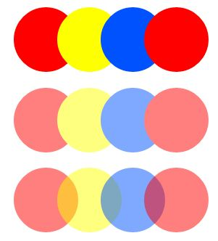
Прозрачност демонстрация

Slide 21
Задача CSS
Направете уеб страница със светлосин фон. Страницата трябва да съдържа 2 картинки по избор. Под всяка една от картинките трябва да има кратко описание за съдържанието на картинката. Първият елемент (картинка и описание) трябва да е ограден с черен border с размер 2px. Вторият такъв елемент трябва да е ограден с тъмно червен бордер 1 px. Шрифтовете на двете описания трябва да бъдат различни. Размерът на буквите на текста трябва да е 14px. Една от картинките трябва да бъде полупрозрачна

Slide 22
Височина и ширина на елементите
Width - определя ширината на елементите
Определя ширината само за блокови елементи (div)
Min-width, max-width – минимална максимална ширина
Height – определя височината на елементите
Отново важи само за блокови елементи (div)
Min-height, max-height – минимална и максимална височина

Slide 23
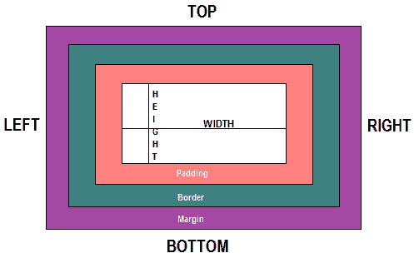
Css Височина и ширина ДЕМО

Slide 24
Css Overflow
Overflow: определя поведението на елементите, когато размерите им не са достатъчни за визуализация на съдържанието им
Overflow:visible – съдържанието излиза извън елемента
Overflow:Scroll - елемента се визуализира със scrollbar
Overflow:auto – показва се scrollbar само ако това е нужно
Overflow: hidden – съдържанието, което не се побира се скрива от страницата

Slide 25
CSS display
Контролира как се визуализира съответният елемент и дали след него да има нов ред.
Определя поведението на width И height
особено важен за определянето на цялостния дизайн на страницата
Широко използван на позициониране на елементите

Slide 26
CSS display
Display:inline – преди и след елемента не се поставя нов ред – следващият елемент остава на този ред. Ширината и височината на елемента се определят от съдържанието му, не от стойностите на css width и height
Display:block – преди и след елемента се поставя нов ред. Ширината и височината на елемента се определят както от съдържанието му, така и от css width И height
Display:None – елементът не се вижда на страницата
Display:Inline-block – преди и след елемента не се поставя нов ред, но за разлика от inline css width И height могат да определят ширината и височината
Display:table, table-row, table-cell – елементите се подреждат като таблица – не се препоръчва.

Slide 27

Css Display ДЕмо

Slide 28
Css visibility
Visibility – определя дали елемента се вижда на страницата
Visibility:hidden – елемента не се вижда на страницата
Visibility:visible – елемента се вижда на страницата
Разлика между display:none и visibility:hidden

Slide 29
CSS Позициониране
Position – определя точната позиция на елемента на страницата
Postion:static – (по подразбиране) елемента се позиционира спрямо правилата за CSS display
Postion:Relative - позиционира се релативно (относително) спрямо позицията, която би заел по подразбиране
Position:absolute – позиционира се относно най-близкия родител позициониран relative Или static
Fixed: позиционира се по координати (пиксели) на страницата
Z-index – при елементи на едно йерархично ниво, определя кой елемент да се визуализира по-напред

Slide 30
CSS Floating
Елементът се „залепя“ на една страна.
Употребявайте float много внимателно
Float:left – елементът се „залепя“ на лявата страна
Float:right – елементът се „залепя“ на дясната страна
Clear: both – изчистват се всички float-нати елементи

Slide 31
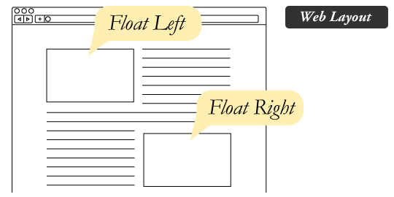
CSS Floating демо

Slide 32

въпроси

